Slide 1


Slide 2
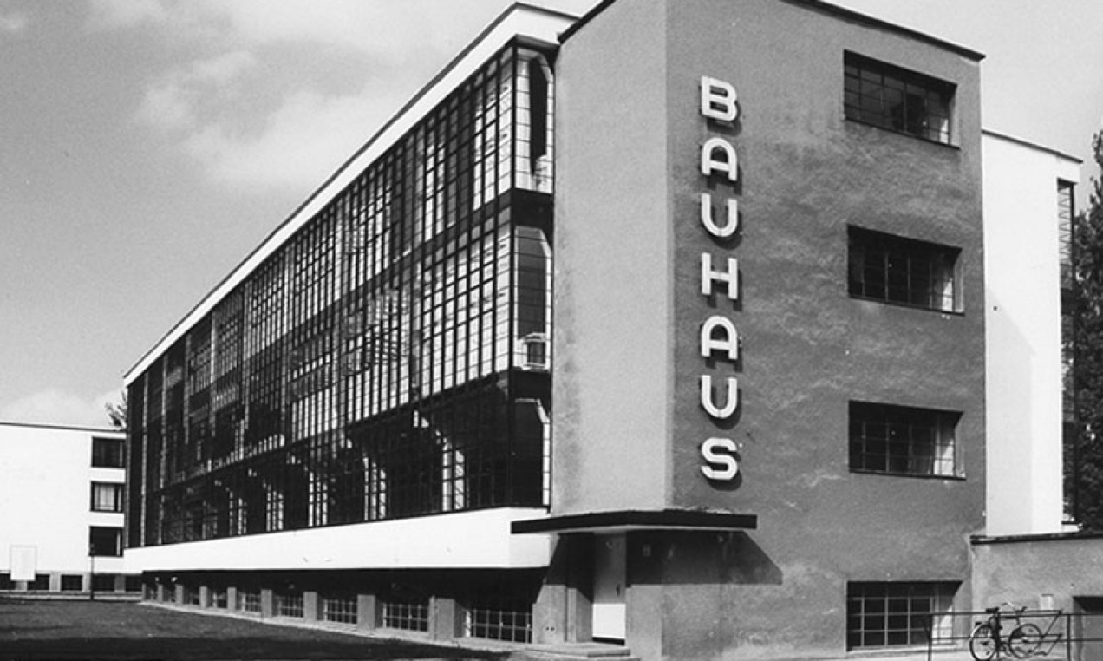

Только идея
способна
распространиться
так широко.
Людвиг Мис ван дер Роэ, из речи к 70-летию Вальтера Гропиуса, 1953
1919
Вальтер Гропиус основал Высшую школу строительства Bauhaus в Веймаре
1929
Первая коллекция обоев Bauhaus с 14 дизайнами в 5 до 15 цветах. Эта коллекция, вышедшая в 1929 году, стала одной
из первых в сегменте дизайнерских коллекций, который был и остается важнейшим направлением для фабрики Rasch.

Slide 3
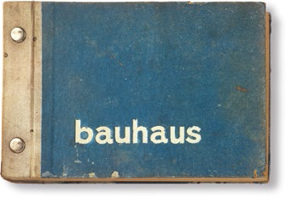
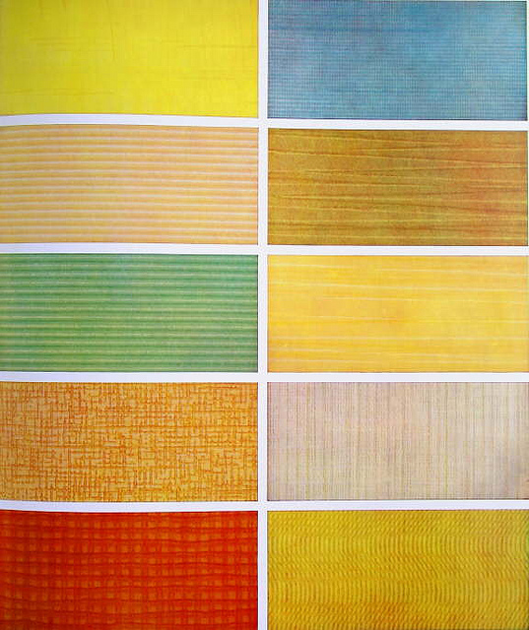
«Каждый предмет должен до конца отвечать своей цели, то есть выполнять свои практические функции, быть удобным, дешевым и красивым». – Вальтер Гропиус
1930
Обои Bauhaus становятся самым успешным продуктом школы.
1932
По решению муниципалитета Дессау Bauhaus прекращает образовательную деятельность.
Людвиг Мис ван дер Роэ и Эмиль Раш подписывают договор о продаже обойной фабрике Rasch прав на использование марки „Bauhaus — Tapeten“ . С этого момента и до сегодняшнего дня Rasch выпускает коллекции „Bauhaus — Tapeten“, сохраняя приверженность идеям и стилистике выдающейся школы Bauhaus.

Slide 4
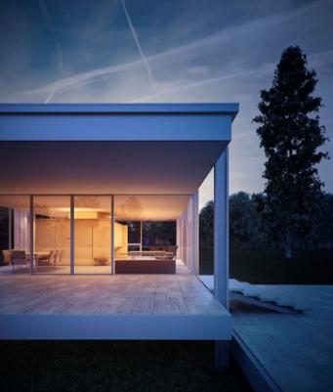
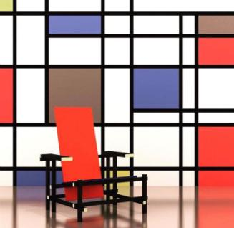
Инновационная концепция фактура + цвет с почти бесконечным количеством комбинаций
Почти 90 лет назад на рынок вышла первая коллекция обоев Bauhaus, разработанная в сотрудничестве с Rasch, и, несмотря на первоначальную критику, стала самым большим коммерческим успехом Bauhaus.
Обои под покраску превратились из строительного материала в интересные декоративные покрытия для стен.
Сегодня обои Bauhaus являются единственным в мире оригинальным промышленным продуктом Bauhaus.

Slide 5
Преимущества продукта:
Модульная, очень гибкая система выбора стенового покрытия и краски
Соединяет 2 самостоятельных премиальных продукта
Позволяет создать более 3000 вариантов комбинаций
Экологически чистый флизелин
Плотность обоев от 120 гр/м2-513 гр/м2
Высокое качество продукции
Невидимый стык
Безопасный монтаж (в отличие от стеклохолста)
Дизайн для жилых и нежилых обьектов
72 оттенка - классика Баухауз = современная палитра
Обои могут быть окрашены неограниченное количество раз
Создание индивидуального дизайна стен

Slide 6

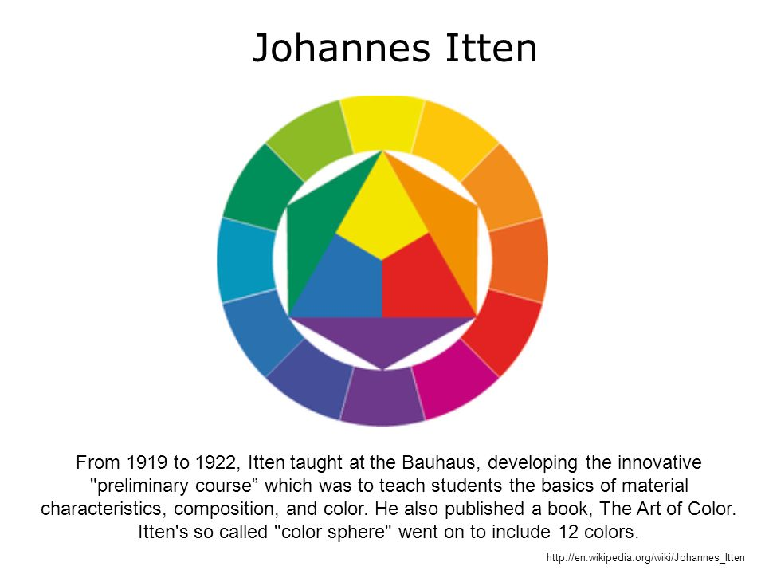
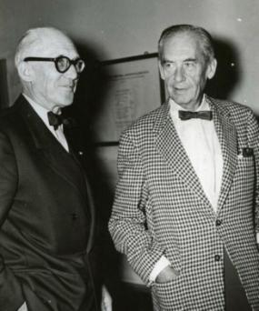
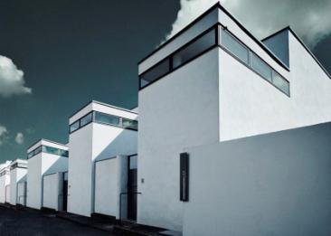
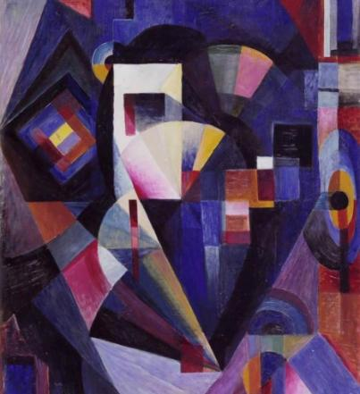

Slide 7
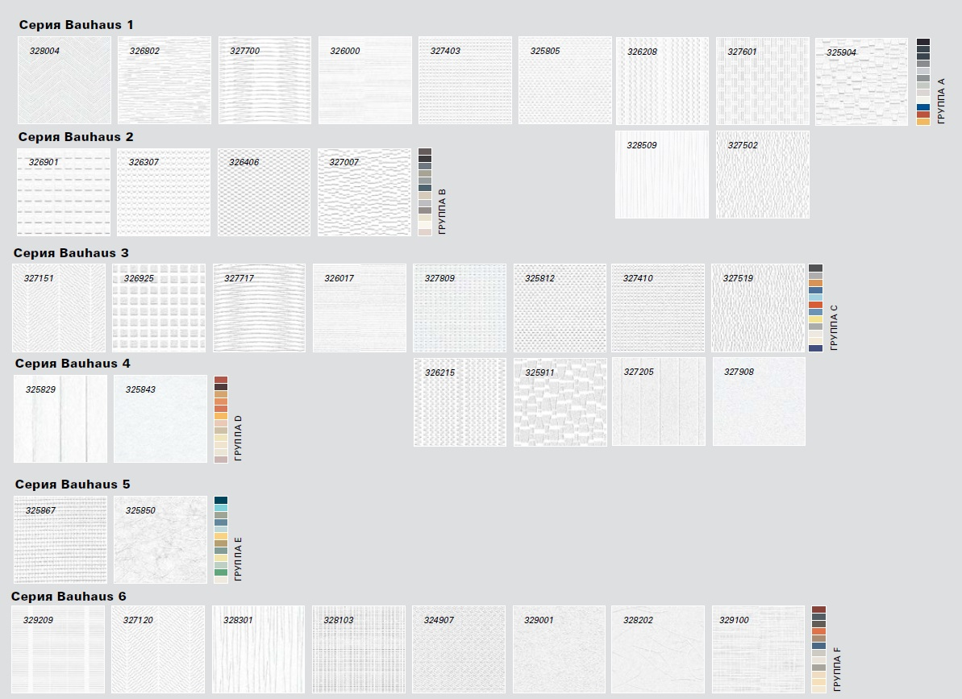
Серии Обоев

Slide 8
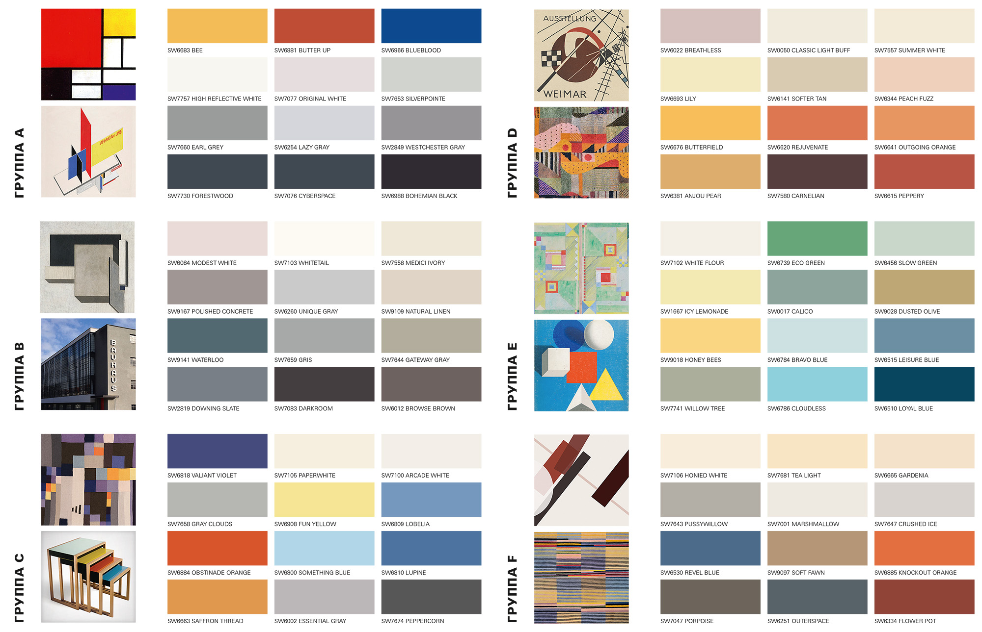
Цветовые палитры

Slide 9
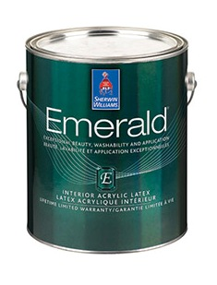
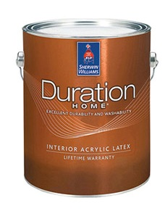
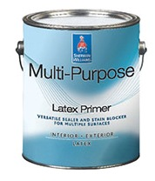
Краски
Sherwin-Williams — премиальный партнер коллекции обоев Bauhaus. Краски для внутренних работ Sherwin-Williams гарантируют лучшее качество в своем классе и предлагают оптимальный ассортимент для идеальных результатов.
Тесты на совместимость красок Sherwin-Williams и обоев Bauhaus дали положительные результаты.
Сразу после полного высыхания обоев можно переходить к окраске.

Slide 10
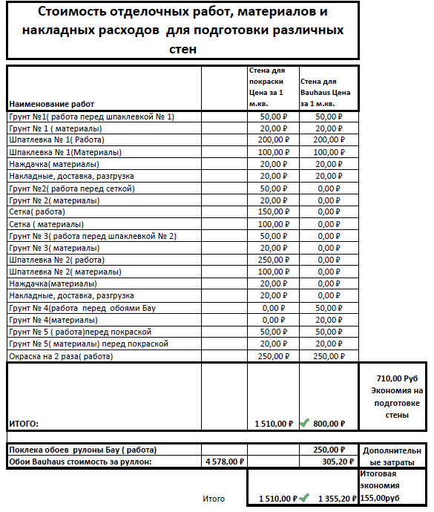

Slide 11
